Slide 1
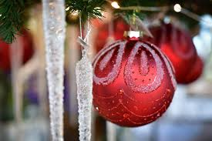
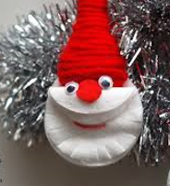
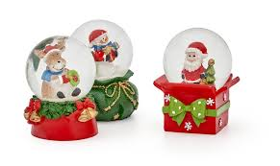
KULTURNI DAN
VESELI DECEMBER
21. 12. 2020

Slide 2
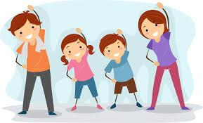
NAVODILA
DANES SE MORAŠ IMETI LEPO.
VRSTNI RED DEJAVNOSTI JE TVOJA IZBIRA.
MED ODMOROM SI PRIVOŠČI ZDRAV PRIGRIZEK… SAJ VEŠ, KOT V ŠOLI.
NE POZABI PA TUDI NA MINUTO ZA ZDRAVJE, RAZGIBAJ SE! PRIDRUŽIJO SE TI LAHKO TUDI OSTALI DRUŽINSKI ČLANI.

Slide 3
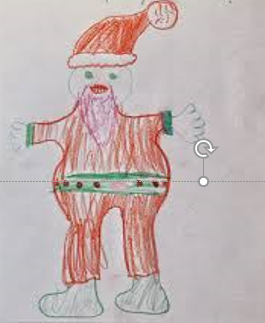
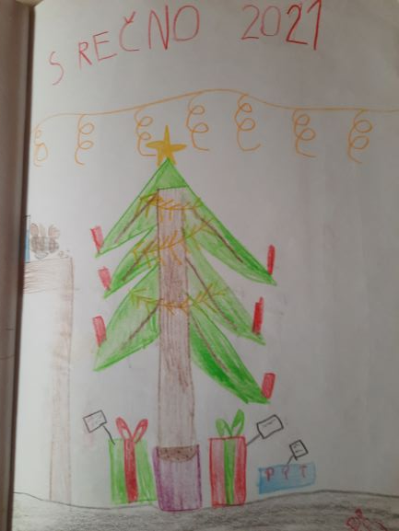
SREČNO 2021
V BREZČRTNI ZVEZEK Z RDEČO BARVICO PRESLIKAJ
ZGORNJI NASLOV.
POD NASLOV NARIŠI NOVOLETNO SMREKO.
POD NJO LAHKO NARIŠEŠ TUDI DARILA.
ALI PA NARIŠEŠ BOŽIČKA.
ČE ŽELIŠ, MED RISANJEM POSLUŠAJ PRAZNIČNE PESMI. POSLUŠAŠ LAHKO PESMI NA SPODNJI POVEZAVI, ALI PA SI IZBEREŠ GLASBO, KI JE VŠEČ TEBI.
https://www.youtube.com/watch?v=XdingdY6DT0

Slide 4
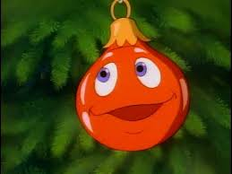
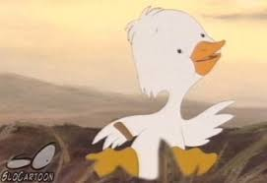
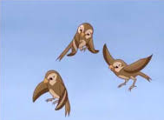
OGLED RISANEGA FILMA
SLEDI NAJTEŽJA NALOGA – IZBERI SI, KATERO RISANKO BOŠ POGLEDAL/A.
SREČKO BOŽIČNI OKRASEK: https://www.youtube.com/watch?v=QTYSAPsrg34
PRVI SNEG: https://www.youtube.com/watch?v=bL7i-O3rKtE
JELKA: https://www.youtube.com/watch?v=uC6T5kOp0lM
UDOBNO SE NAMESTI IN UŽIVAJ!

Slide 5
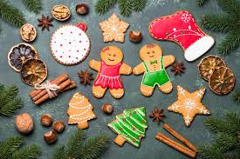
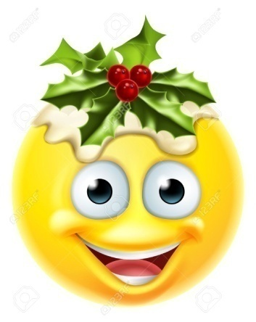
NASMEH NAS NIČ NE STANE, VENDAR ČUDEŽNO DELUJE IN OBOGATI TISTEGA, KI MU JE NAMENJEN.
DANES POKLONI VSEM BLIŽNJIM ČIM VEČ NASMEHOV!
MIDVE PA BI BILI VESELI FOTOGRAFIJE TVOJE DANAŠNJE RISBE.

